Slide 1



Информационные технологии

Slide 2
Структура дисциплины
Лекции - 16
Лаб.занятия - 16
БАРС – 4 КМ
Экзамен по билетам

Slide 3
Составные части дисциплины:
Изучение ИТ, используемых при создании автоматических и автоматизированных систем.
Ознакомление со средой MATLAB с ориентацией на моделирование и исследование автоматизированных систем.
Ознакомление со средой R с ориентацией на анализ данных в автоматизированных системах.
В лабораторных работах – практическое освоение MATLAB и R и основ программирования на языках m и R.

Slide 4
Среда MATLAB

Slide 5
Термин «среда» означает ее характеристику как цельную спланированную и согласованную систему, а не как постепенное наращивание весьма специфических и негибких инструментов, как это часто бывает с другими программами для решения прикладных задач.

Slide 6
Парадигмы программирования: императивная, функциональная, процедурная и чуть-чуть объектно-ориентированная
Автор: Cleve Moler (USA)
Разработчик: Jack N.Little
Впервые появилась:1984 г.
Текущий релиз: R2020B
Поддержка: The MathWorks,Inc.
Способ типизации: Динамическая
ОС: Кросс-платформенная
Лицензия: Проприетарная
Веб-сайт: https://www.mathworks.com/

Slide 7
MATLAB - инструмент высокопродуктивных исследований, разработок и анализа.
Разработан Кливом Моулером (Cleve Moler) в конце 1970-х годов, когда он был деканом факультета компьютерных наук в Университете Нью-Мексико.
Инженер Джек Литтл (Jack N. Little) познакомился с этим языком во время визита Клива Моулера в Стэндфордский университет в 1983 году.
Они переписали MATLAB на C и основали (вместе со Стивом Бангертом) в 1984 компанию The MathWorks,Inc для дальнейшего развития.
Происхождение названия: MATrix LABoratory

Slide 8
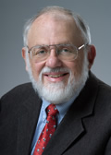
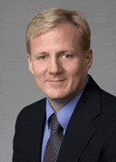
Первоначально MATLAB предназначался для проектирования систем управления (основная специальность Джека Литтла), но быстро завоевал популярность во многих других научных и инженерных областях.
Cleve Moler, Chief Mathematician Jack Little, President

Slide 9
Версии: 1 – 1984, 7 – 2004, 8 – 2012
С 2008 г. за календарный год выходят 2 релиза, обозначаемые, например, R2020a и R2020b
В настоящее время численность сотрудников MathWorks составляет более 3000 человек, из которых примерно 40% непосредственно заняты разработкой программных продуктов. Главный офис компании расположен в г. Нэтик, Массачусетс (Natick, Massachusetts), США.
Система MATLAB - это одновременно и операционная среда и язык программирования. Это нечто большее, чем просто набор полезных функций.

Slide 10
Наиболее известные области применения системы MATLAB:
математика и вычисления;
разработка алгоритмов;
вычислительный эксперимент, имитационное моделирование, макетирование;
анализ данных, исследование и визуализация результатов;
научная и инженерная графика;
разработка приложений, включая графический интерфейс пользователя.

Slide 11
Почему MATLAB, а не др.математические среды (MAPLE, MATHCAD,…)? – 5 аргументов «за»
MATLAB – это высокопроизводительный язык для технических расчётов. Он объединяет вычисления, визуализацию и программирование в простом для использования инструменте, в котором задачи и решения выражаются в схожих математических нотациях.
MATLAB – это интерактивная система, чьим базовым элементом является массив, не требующий определения размерности. Это позволяет решать многие технические вычислительные проблемы, особенно связанные с формализацией векторов и матриц, за время составляющее малые доли от потребного при написании программ на скалярных неинтерактивных языках таких, как С или Фортран.

Slide 12
MATLAB отлично отработан за длительный период применения многими пользователями. В университетских структурах он стал стандартным учебным средством для изучения вводных и продвинутых курсов в математических, инженерных и научных дисциплинах. В промышленности MATLAB стал инструментом высокопродуктивных исследований, разработок и анализа.
MATLAB характеризуется семейством добавочных проблемно-ориентированных программных средств, называемых Toolboxes. Что очень важно для многих пользователей MATLAB, toolboxes позволяют изучать и применять специализированные технологии.
MATLAB исторически связан с нашей специальностью.

Slide 13
Классификация среды MATLAB:
По области применения: инструментально-прикладное ПО (инструментальное – можно создавать новые программные средства, прикладное – можно решать прикладные задачи без программирования)
По владению: проприетарное ПО (платное, коммерческое ПО, с довольно жесткой лицензией).
По типу языка программирования: алгоритмическая, императивная (на языке программирования описывается последовательность операций для получения результата)
По способу исполнения команд и программ: интерпретирующая система ( команды исполняются последовательно, одна за другой)

Slide 14
Уровни (7) работы с MATLAB
1) решение задачи без программирования с использованием готовых программ (Toolboxes) – для «непрограммирующих» пользователей;
2) решение задач с помощью команд и готовых функций (последовательные пробы и ошибки, интерактивный режим) – пользователи с небольшими знаниями программирования;
3) решение задач с помощью программ, сделанных «для себя» - программисты невысокой квалификации;
4) решение задач с помощью созданных программных продуктов с графическим интерфейсом – достаточно квалифицированные программисты;

Slide 15
5) создание объектов для использования в программах, написанных на универсальных языках программирования – С, Fortran, Java – «продвинутые» программисты;
6) решение задач во взаимодействии с другими программами (Excel) - «продвинутые» программисты;
7) Компиляция программ и создание загрузочных (автономных) программ - «продвинутые» программисты.

Slide 16
Пять составных частей системы MATLAB:
Инструмент разработки. Он содержит множество средств и возможностей, которые позволяют использовать функции и файлы MATLAB. Многие из этих средств снабжены графическим интерфейсом пользователя. Включает оболочку MATLAB, командное окно, историю команд, редактор и отладчик, браузеры для просмотра справок, рабочей области, файлов, путей доступа. Позволяет экономно использовать ресурсы труда и времени пользовате-лей с разным уровнем опыта программирования при решении прикладных задач.

Slide 17
Библиотека математических функций MATLAB. Это – огромная коллекция вычислительных алгоритмов, начиная от элементарных функций вроде суммирования, Sin, Cos и комплексной арифметики, до более сложных функций таких, как обращение матриц, собственные значения матриц, функции Бесселя и быстрое преобразование Фурье, решение систем уравнений, работа с дифференциальными уравнениями. Помимо большого числа функций, поставляемых в стандартном комплекте среды MATLAB, доступны дополнительные библиотеки функций, в том числе для оптимизации, статистических расчетов и многого другого.

Slide 18
Язык MATLAB. Это – высокоуровневый матричный язык с операторами управления потоками, функциями, структурами данных, операторами ввода/вывода, элементами объектно-ориентиро-ванного программирования. Он допускает как «программирование в малом» для быстрой разработки черновых «одноразовых» программ, так и «программирование в большом» для создания больших и сложных программных приложений. За счет матричности языка обеспечивается заметная экономия труда пользователя при решении задач.

Slide 19
Достаточно высококачественные графические средства. Эксперты отмечают высокое качество получаемых графиков, в том числе возможность получения изображений с анимацией. Отмечается также простота получения нужных графиков. Графические средства MATLAB послужили образцом для других сред решения прикладных задач, например, для среды Python.
Интерфейс прикладных программ (API) MATLAB. Программы MATLAB могут взаимодействовать с другими программами, в том числе и с разработанными на других языках программирования.

Slide 20
Архитектура MATLAB
Ядро MATLAB
LAPACK
Текстовый редактор
BLAS
Справочная подсистема
Графический редактор
ToolBoxes
Редактор GUIDE
Средства импорта - экспорта

Slide 21
Ядро – это основная программа, загружаемая в память компьютера после обращения к программе. Его основные функции:
управление работой MATLAB в процессе решения задач пользователя;
обеспечение взаимодействия с пользователем;
обеспечение загрузки в память остальных компонент по мере возникновения необходимости в их исполнении;
контроль содержания рабочей области - части оперативной памяти, выделенной для хранения данных, используемых при решении прикладных задач;
обеспечение возможности настройки MATLAB по усмотрению пользователя

Slide 22
Подгружаемые компоненты:
Библиотеки функций LAPACK и BLAS для выполнения математических операций и матричных вычислений.
Текстовый и графический редакторы для создания и изменения программ и ГИП (GUI).
Проблемно-ориентированные пакеты программ (ToolBox) для решения разнообразных прикладных задач.
Средства экспорта-импорта данных, представленных в форматах, принятых в некоторых других программных средствах: электронных таблиц XLS, CSV, WK1, графических файлов JPEG, BMP, PCX и др.
Развитая справочная подсистема, включающая возможность получения справок через Интернет и большое число демонстрационных задач.

Slide 23
Размещение MATLAB в оперативной памяти
Главная управляющая программа
ToolBoxes
Командный процессор
Программный процессор
Интерпретатор
Память программ
*.m *.mat
Рабочая память данных
(Workspace)
Текстовый редактор
Графический редактор
Редактор GUIDE

Slide 24
Интерфейс MATLAB
Командное окно (Command Window) – для поддержки интерактивного взаимодействия пользователя со средой при решении задач.
Знак “>>” – приглашение (prompt) к вводу указания на m-языке.
Также в окне отображаются результаты выполнения операций.
Окно истории команд (Command History) – для повтора ранее введенных команд и их использования в программах.
Окно рабочей области (Workspace) – для контроля текущего содержания объектов в рабочей области оперативной памяти. Отображаются имена переменных, их типы и размеры (а иногда и значения).

Slide 25
Окно текущего (рабочего) каталога (Current Directory) – для выбора и управления содержанием каталога, который определен в данный момент в качестве каталога по-умолчанию (default). В начале сеанса работы со средой – это каталог work по месту инсталляции MATLAB.
Главное окно – для управления средой. Содержит меню и иконки для доступа к ресурсам. Служит общей «рамой» для некоторых других окон, находящихся в состоянии “docked”.
Кроме указанных могут быть окна помощи, текстового и графического редактора, редактора графического интерфейса (GUI) и некоторые другие.
Набор, размеры и расположение окон на экране могут определяться пользователем.

Slide 26
Установленные каталоги – Set Path
Пользователь может по своему усмотрению добавлять или удалять имена некоторых каталогов в список установленных. В нем изначально содержатся имена каталогов, используемых самой средой.
Если при работе со средой появляется ссылка на некоторый файл, то этот файл будет сначала искаться в текущем каталоге, а потом – по списку установленных каталогов сверху вниз (порядок имеет значение!). Поиск завершается сразу при первом нахождении файла с указанным именем.
Таким образом, каталоги из списка являются «наполовину текущими» - к их файлам можно обращаться без указания пути.

Slide 27
m-язык MATLAB
Операторы
Управляющие конструкции
Команды
Присваивание
Условные
Циклические
MATLAB
Выражения
if switch
for while
Система
Соединительные знаки
Константы
Переменные
Функции
Пользовательские
Системные
local
global
persistent
Пользовательские
Системные

Slide 28
Язык MATLAB
Константы (пользоват.)
Имена
Соедин.знаки
Ключевые слова
Команды
Числовые
Символьные
Комплекс-ные
Системные константы
Переменные
Функции
Файлы
М-сценарии
()/\+-;,*>< =&|[]’~^:.!%
'break'
'case'
'catch'
'continue'
'else'
'elseif'
'end'
'for'
'function'
'global‘
И др.
Load save help diary lookfor clear clc type who
what pause
whos

Slide 29
M- язык MATLAB
Предназначен для управления ресурсами вычислительной системы при решении задач пользователя.
Используется как для написания операторов и управляющих конструкций в командном окне, так и для создания программ.
Любой оператор из командного окна может без изменений использоваться в программе и наоборот.
Это – мета-язык: в среднем программа на этом языке короче аналогичной программы на универсальных языках (C, Java, Pascal) в 5 раз, и, следовательно сокращается время решения задачи (время разработки программы примерно пропорционально квадрату ее длины)..

Slide 30
Константа в MATLAB представляет собой информацию, не изменяющуюся в течение всего сеанса связи. Константы бывают пользовательскими (определяемыми пользователем) и системными (определяемыми системой). Пользовательские константы задаются пользователем и используются однократно – в момент их упоминания в исполняемой командной строке. Например, 16, -38.654 (числовые константы), -1.е-23, 1+2i (константы – комплексные числа), 'This is a symbol constant' (символьная константа).
Системные константы постоянно определены в системе и имеют специальные обозначения, по которым на них ссылаются, например, pi, eps, realmin, realmax, i, j (j≡i).

Slide 31
eps | Точность вычислений с плавающей точкой; определяется длиной мантиссы и для PC eps = 2.220446049250313e-016
realmax | Максимальное число с плавающей точкой, представимое в компьютере; для PC realmax = 1.797693134862316e+308.
realmin | Минимальное число с плавающей точкой, представимое в компьютере; для PC realmin = 2.225073858507202e-308.
pi | Константа для числа «пи» pi=3.141592653589793e+000.
i, j | Константы для обозначения мнимой единицы
Inf | Константа для обозначения символа бесконечности
NaN | Константа для обозначения неопределенного значения - результата операций типа: 0/0, inf/inf.
computer | Константа для обозначения типа используемого компьютера; для PC - PCWIN.
version | Константа для хранения номера используемой версии системы MATLAB.

Slide 32
Матрица
Логическая
Символьная/ строчная
Числовая
Дата/ Время
Ячейки
Структура
int, uint
complex
float: single, double

Slide 33
Переменная в MATLAB определяется идентификатором (именем), типом, местом в памяти компьютера.
Общее правило задания имен в MATLAB:
Имя (переменной, функции, файла) – совокупность латинских букв, цифр и некоторых специальных знаков. Должна начинаться с латинской буквы. Недопустимы в имени: кириллица, знаки пробела. Большие и малые буквы различаются (регистрочувствительны)!
Длина имени – практически не ограничена, но использовать длинные имена не рекомендуется (возрастает вероятность ошибок при задании имени)! Система учитывает не более 31 первых символов. Остальные – не ошибка, но игнорируются.
Davlenie_para_v_kotle

Slide 34
Особенности использования переменных в MATLAB (динамическая типизация):
переменные не требуют объявления; прежде чем переменной присвоить значение, необходимо убедиться, что всем переменным в правой части выражения присвоены значения;
любая операция присваивания создает переменную, если это необходимо, или изменяет значение (а, возможно, и тип ) существующей переменной;
поскольку объявление переменных в MATLAB отсутствует, требуется контролировать использование памяти с тем, чтобы предотвратить ее засорение неактуальной информацией

Slide 35
Типы переменных:
1) Числовые: числа (вещественные (double) и целые (int) в операциях не различаются) и комплексные числа (complex)
A=2, A=2.0, B=-143.298, C=1.23e-2
Q=1+3i, r=-4.6-7.45i, S=2+5j
векторы-строки:
a=1:3:10, b=[13, 23, 33, 43, 53], c=linspace(13,53,5)
векторы-столбцы:
aa=a', bb=[13;23;33;43;53], cc= linspace(13,53,5)', dd=(15:45)'
матрицы:
A=[1,2,3;4,5,6]
Векторы – частный случай матрицы!

Slide 36
В числовом векторе или матрице все элементы должны быть числами (целыми вещественными или комплексными – можно вперемешку). Длины строк д.б.одинаковыми!
Срезы векторов или матриц определяют подмножество элементов матрицы.
Обращение к элементам вектора: b(5), b(2:4), b(4:-1:2),b(3:end)
На месте индекса вектора может быть целое число, начиная от 1, или целочисленный вектор.
Обращение к элементам матрицы с 2 индексами (строка, столбец): A(2,1), A(:,2), A(2,2:end)
Обращение к элементам матрицы с 1 индексом: A(3:5) (при этом матрица как бы вытягивается в вектор-столбец по столбцам: A(1,1), A(2,1), A(1,2),…)

Slide 37
Пример использования среза. Пусть есть 6x3 матрица ММ
MM =
0.9501 0.4565 0.9218
0.2311 0.0185 0.7382
0.6068 0.8214 0.1763
0.4860 0.4447 0.4057
0.8913 0.6154 0.9355
0.7621 0.7919 0.9169
Введем оператор:
>> MM(1:2:end,[1,3])=0

Slide 38
Результат
MM =
0 0.4565 0
0.2311 0.0185 0.7382
0 0.8214 0
0.4860 0.4447 0.4057
0 0.6154 0
0.7621 0.7919 0.9169
Еще оператор:
>> MM([4,5],:)=[] %удалены указанные строки матрицы

Slide 39
Подтипы числовых переменных: int – целое число со знаком,
uint – целое без знака, float (single, double) – вещественное, complex – комплексное (-7.34+3.4i, 6-0.2j)
Операции с матрицами
Конкатенация (соединение) матриц – […]
XXX=[X1,X2,X3] #горизонт. соединение (одинак.числа строк)
YYY=[Y1;Y2;Y3] #вертик. соединение (одинак.числа столбцов)
ZZZ=[[Z1,Z2];Z3]
Операции с числовыми матрицами
A=B+C
A=B*C # матричное перемножение (m*n) (n*k)
A=B.*C # поэлементное перемножение

Slide 40
A=B' #транспонирование матрицы
A=B/C # «правое» деление матриц: A=B*C⁻¹
A=B./C # поэлементное деление матриц
A=B\C # «левое» деление матриц – решение системы
# лин.уравнений BA=C
A=B^n # A=B*B*B*…*B (B- квадр.матрица)
A=B.^n # поэлементное возведение в степень
Сравнение матриц
==, ~=, >,<, >=,<=, ~, &, |, any(), all()
Комментарий – от % до конца строки.
… - продолжение оператора на следующей строке
!<команда операционной системы>

Slide 41
В командной строке можно записать несколько операторов, разделяя их «,» или «;», при этом «;» в конце оператора подавляет эхо-вывод результата.
2) Logical – переменная с одним значением true или false (1 или 0) либо матрица с такими значениями
3) Char/String – символ, строка или символьный массив.
Срезы логических векторов/матриц и символьных строк/массивов – такие же, как и у числовых!
>> TXT='This is any symbols string'
>> TXT(13:19)
ans =
symbols

Slide 42
4) Cell – массив ячеек, каждая из которых может содержать свою матрицу, причем они могут быть разных размеров и любых типов.
w{1,1}=ones(3); w{1,2}='Fomin'; w{1,3}=16;
w{2,1}=diag(rand(1,4)); w{2,2}='Moscow'; w{2,3}=pi;
Обращение к элементам ячеек: b=w{2}(3,3)
5) Structure – массив структуры, подобно структурам в языке С. Элементы структуры могут иметь разные типы и размеры. Они имеют имена.
stud.name='Иванов И.'; stud.gruppa='А-01-19'; stud.sessija=[5 4 4 5]; stud.birth='12/05/1999'
Обращение к элементам структуры: stud.sessija(3)

Slide 43
Объявление типа переменной – при ее создании (обычно в операторе присваивания). Тип может меняться при работе программы.
f=[12.3, -56] % числовой вектор с 2 элементами
….
f='stroka' % переменная стала символьным вектором
Можно и так:
perem=[]
При этом переменная объявлена, ее тип по умолчанию - double. Так делают, например, при последующем наращивании матрицы в цикле.
class(f) %узнать тип (класс) переменной

Slide 44
Преобразование типов
Самый общий тип – символьный. Поэтому – преобразования возможны в символьный тип и из него – в соответствующий несимвольный.
Функции преобразования: num2str(), str2num(), int2str(), str2int(), mat2str(), eval(), char(), double(), cellstr(), single(), datestr(), datenum()…
>> ww=[1 2 3;4 5 6]
>> cc=mat2str(ww) %матрица – в символьную строку
Выражение в MATLAB – формула, которая может включать константы, переменные, функции, соединительные знаки. Не может содержать знаки присваивания и команды.
1.23*(A'*B)/(C-sin(2*pi/T))./D

Slide 45
Команды в m-языке
<зарезервированное командное слово (глагол)> [<контекст команды>]
>> clear A
>> type D
>> help sum
>> diary Protocol.txt
Двойственность команд и функций:
>> clear ('A')
>> type(D)
>> help('sum')
>> diary('Protocol.txt')

Slide 46
Стандартные функции в MATLAB
В базовом комплекте среды – большое число (сотни) функций для работы с данными. Они доступны для мгновенного использования. Знание этих функций позволяет значительно снизить трудоёмкость решения прикладных задач.
Большинство функций являются встроенными (built-in) и их тексты нельзя увидеть в виде m-кодов. За счет этого они выполняются быстрее, чем обычные функции.
Некоторые – с открытым кодом, например, mean(), std(),…
Операции с размерностями матриц:
size(X), length(X), numel(X), reshape(X,m,n) или reshape(X,m,[])
Типовые матрицы:
zeros(m,n), ones(m,n), eye(m,n), triu(X,n),tril(X,n), diag(X), linspace(a,b,n)

Slide 47
Случайные матрицы:
rand(m,n) %равномерное распределение от 0 до 1
a+(b-a)*rand(m,n) % равном.распр. от a до b
randn(m,n) % нормальное распр.с матож.=0 и станд.откл.=1
a+b*randn(m,n) % норм.распр.с матож.=a и станд.откл.=b
randi(m,n) #случайные целые числа
Операции с матрицами
ceil(A), floor(A), round(A), min(A), max(A), sum(A), prod(A), sort(A), sortrows(A,n), sin(A), log(A), rank(A), trace(A), inv(A), det(A), eig(A), mean(), std(), var(), cov(A), corrcoef() и много-много других.

Slide 48
Более сложные функции
fminbnd, fminsearch – минимизация функции одной/нескольких переменных
fft, ifft - одномерное дискретное прямое и обратное преобразования Фурье
trapz – интегрирование методом трапеций
ode15i, ode23, ode45,… – решение обыкновенных дифференциальных уравнений

Slide 49
Работа с графической информацией
MATLAB – хорошее средство для работы с инженерной графикой. Удобно создавать и изменять различные графики.
Для этого – графический редактор и собственный формат графических файлов - *.fig (от figure). Есть возможность сохранять графики в других форматах файлов: bmp, jpg, png, pdf, и др.
Имеется большой набор функций для создания 2D и 3D графиков. Их возможности достаточно хорошо представлены в Help – Demos.

Slide 50
Методика создания графиков в MATLAB
Подготовить данные для построения графика.
Вызвать графическую функцию
Вызвать функции для усовершенствования графика: сетка, оси, заголовок, легенда, надписи…
Доработать график вручную в окне графического редактора – масштабы осей и др.
Сохранить график в файле нужного формата.
Наиболее часто используемая функция: plot()
plot(y)
plot(x, y)
plot(x, y, s)
plot(x1, y1, s1, x2, y2, s2, ...)

Slide 51
s – способ отображения
'<цвет><стиль><маркер>'
Цвет: 'c', 'm', 'y', 'r', 'g', 'b', 'w', 'k' – соответственно, голубой, малиновый, желтый, красный, зеленый, синий, белый и черный
Стиль соединительной линии: '-' – сплошная линия, '--' - разрывная, ':' - пунктирная, '-.' – штрих - пунктирная. Если символ стиля - пробел, то линии нет.
Маркер точек графика - '+', 'o', '*', 'x'. Или 's'- квадрат, 'd'-ромб, 'v'-треугольник вниз, '^' – треугольник вверх, '<'/'>'-треугольник влево/ вправо, 'p'-пентаграмма (звезда), 'h'-гексограмма.

Slide 52
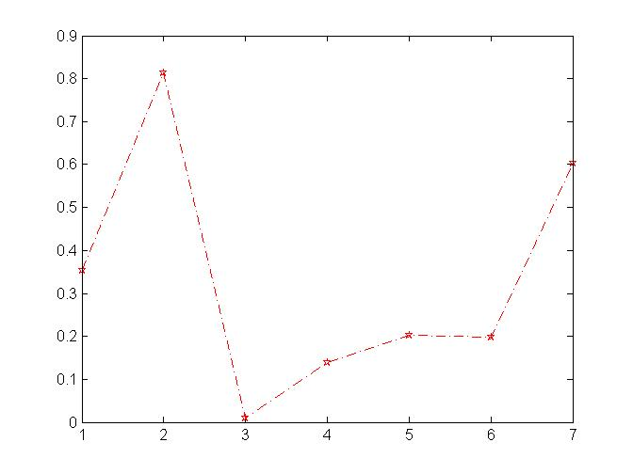
Пример. gr = [0.35 0.81 0.01 0.14 0.20 0.20 0.60]
>> plot(gr,'r-.p')

Slide 53
Построение столбиковых диаграмм (не путать со статистической гистограммой) – hist() и bar().
hist(ww) %по умолчанию – 10 столбиков одинаковой ширины
hist(ww,n) % n столбиков одинаковой ширины
hist(ww,x) % столбики с центрами из х разной ширины
[a,b]=hist(ww,n) % a – число эл-тов в интервале, b – центр инт-ла.
% График не отображается.
Разметка графиков: title(), xlabel(), legend(), text(), grid on
Сохранение графика в файле нужного формата:
saveas(gcf,<имя файла>,<формат>)
Многооконные графики: subplot(m,n,nom)
m – число строк, n – число столбцов, nom – номер окна

Slide 54
Пример.
Пусть созданы 2 вектора: y и x с 30 элементами.
subplot(2,1,1) # 1-е из 2-х окон по вертикали
plot(x,y) # Отображение y(x)
title('y(x)')
ylabel('y')
xlabel('x')
grid on
subplot(2,1,2) # 2-е окно
hist(y-3.6*x,7) # Столбиковая диаграмма остатков
saveas(gcf,'y_x.jpg','jpg') # Сохранение в jpg - файл

Slide 55
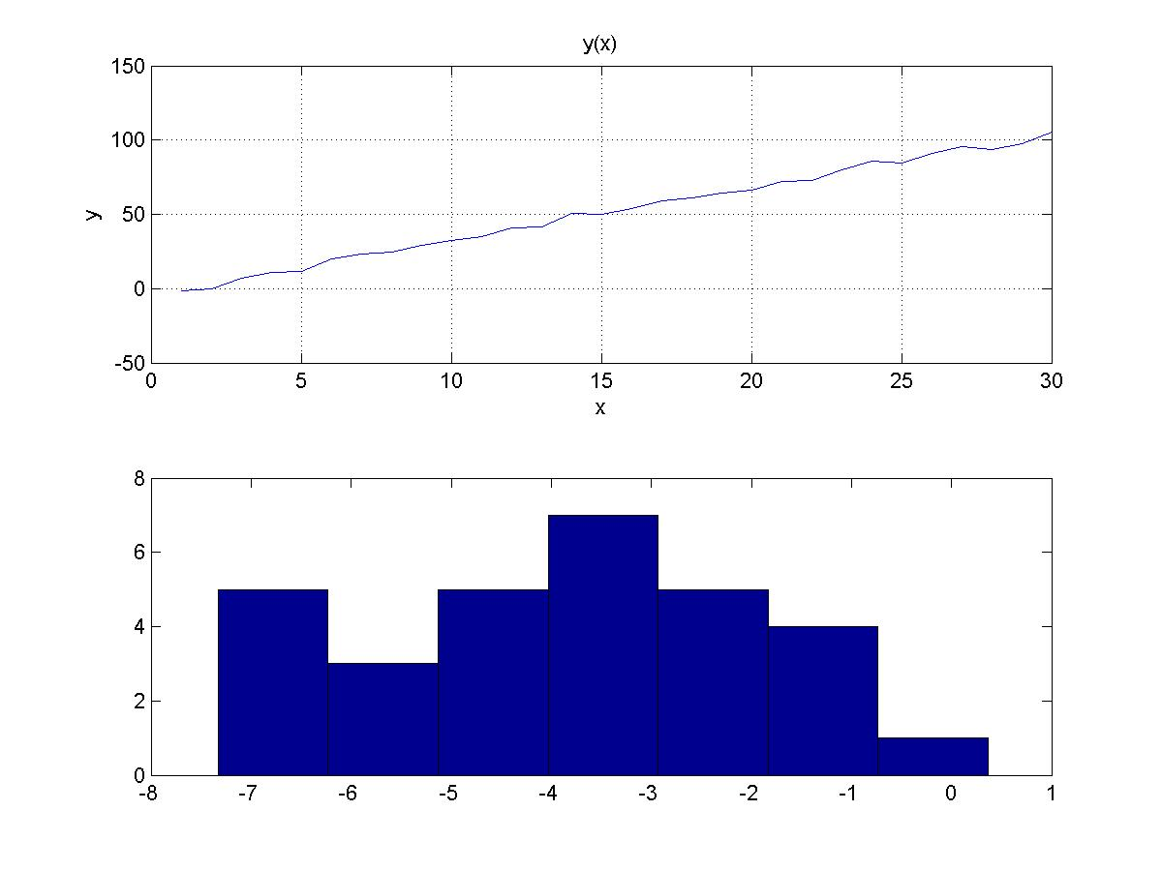

Slide 56
Пример решения задачи в командном окне.
Пусть даны 2 вектора-строки по 10 элементов: X и Y.
>> Х=[48.0 19.2 34.3 29.4 45.6 40.4 28.2 10.7 42.8 27.8]
>> Y=[134.1 66.7 97.7 99.5 128.4 116.8 91.0 42.1 121.7 80.3]
Требуется получить уравнение зависимости Y=f(X)
Шаг 1. Отобразим на одном графике Y и X, чтобы сформулировать гипотезу о виде зависимости.
>> XY=[X',Y'] #Объединим векторы в одной матрице
>> XYS=sortrows(XY) #Упорядочим по возрастанию Х
>> plot(XYS(:,1),XYS(:,2)) # Отобразим
Получим график, представленный на рис., из которого следует гипотеза о примерно линейной зависимости.

Slide 57
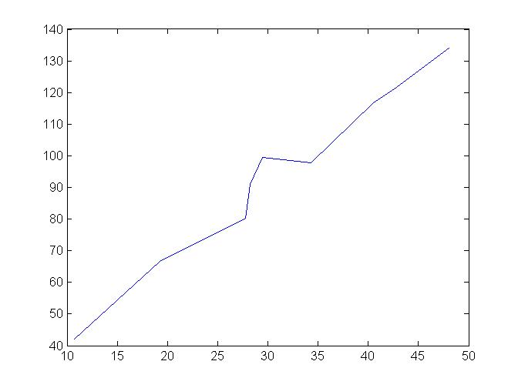

Slide 58
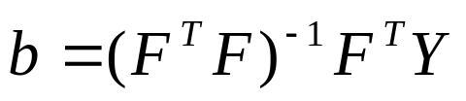
Шаг 2.Тогда уравнение зависимости: Y=b0+b1*X
Для расчета коэффициентов b0, b1 применим метод наименьших квадратов
где F – матрица с 2 столбцами: 1-й – из 1, 2-й – это Х
>> F=[ones(10,1),XYS(:,1)]
>> b=inv(F'*F)*(F'*XYS(:,2))
Получим вектор b =(19.2, 2.4) '
Шаг 3.
>> YP=F*b %Значения Y, рассчитанные по уравнению
>> plot(XYS(:,1),[XYS(:,2),YP]) % 2 графика в одном окне

Slide 59
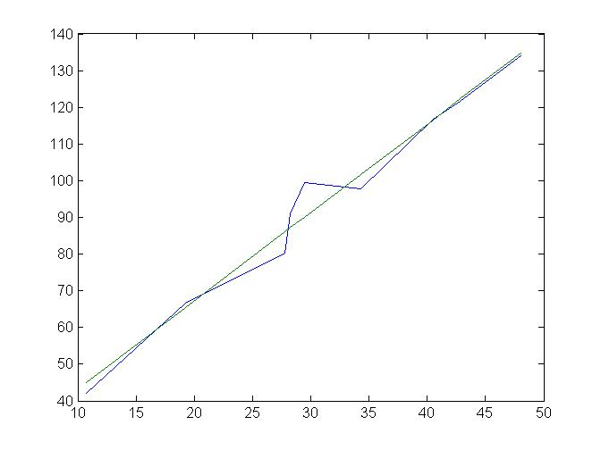

Slide 60
Операции ввода-вывода и работа с файлами

Slide 61
Операция ввода-вывода | Средство
Вывод на экран | disp(), fprintf(),type()
Ввод с клавиатуры по запросу | input()
Вывод в MAT-файл | save-команда, save(), fwrite()
Ввод из MAT-файла | load-команда, load(), fread()
Вывод в ТХТ-файл | save-команда, save(), dlmwrite(), fprintf()
Ввод из ТХТ-файла | load-команда, load(), dlmread(), fscanf(), textscan()

Slide 62
Общая схема работы с файлом (чтение или запись):
Открыть файл
Осуществить чтение или запись информации
Закрыть файл
Некоторые команды и функции совмещают все эти операции: save, load, dlmread, dlmwrite. Но они могут работать только с файлами, содержащими лишь одну регулярную матрицу.
Более универсальная схема:
<имя файловой переменной>=fopen('<filename>', '<mode>')
<операторы чтения-записи>
fclose(<имя файловой переменной>)

Slide 63
mode – указание типа файла и операции с файлом (по умолчанию – бинарный файл и операция чтения). Для текстового файла – 't', для бинарного – 'b'. Для операции – 'r', 'w', 'a', 'r+', 'w+', 'a+'
fp=fopen('ABCD', 'rb') % бинарный для чтения
% Можно было : fp=fopen('ABCD')
D=fread(fp)
fclose(fp)
kl=fopen('nnn.txt', 'wt') #текстовый для записи
fprintf(kl, '%d ',D)
fclose(kl)

Slide 64
Форматные операции ввода-вывода – при работе с текстовым файлом.
Формат: строка символов (шаблон), описывающая представление информации в файле. При вводе – как устроена информация в считываемом файле. При выводе – как следует записывать информацию при ее передаче из оперативной памяти в текстовый файл.
В форматной строке есть символы, имеющие особое назначение (многие предваряются знаком «%»): '%[размер]<тип>'
Размер – число знакомест. Если не указан – определяется по умолчанию. Тип информации определяется одним символом: d (decimal), i(integer), f (float), e (exponential), g (general), c (character), s (string). Есть еще другие форматы (o,x,u).

Slide 65
Формат ввода из файла обычно состоит только из специальных форматных символов. Например,
>> A = fscanf(fid,'%5d')
Формат вывода может также содержать любые другое символы (в том числе и пробелы), которые будут просто записываться в файл. Например,
>> asd=fprintf(ff,'Vector b = %d %d %d\n',b)
В формате также могут присутствовать другие специальные символы: '\n' (перевод строки), '\t' (табулятор) и др.
При использовании форматов строки в текстовом файле могут быть устроены по-разному и потому этот способ – наиболее универсальный – можно создавать текстовый файл с любой структурой!

Slide 66
Пример форматного вывода в файл: пусть в векторе b содержатся рассчитанные коэффициенты некоторой модели. Их надо с заголовком записать в текстовый файл.
>> fd=fopen('rez.txt', 'wt')
>> fprintf(fd, 'Коэффициенты модели: \n')
>> fprintf(fd, '%7.4f ',b)
>> fclose(fd)
>> gg=fopen('rez.txt', 'at') % открываем для дозаписи
>> fprintf(gg, 'Прогноз=%f на %d дней \n',zz,dn)
>> fclose(gg)

Slide 67
Создание программ на m-языке

Slide 68
Управляющие структуры
Управляющие структуры обеспечивают разветвление линий потока управления при решении задач. Такое разветвление - при наличии альтернативных вариантов продолжения действий в зависимости от значений некоторых выражений (условные конструкции) или при необходимости повторения некоторой группы операторов (циклические конструкции).
Условные конструкции:
if <выражение>
<операторы>
[ elseif <выражение>
<операторы>]
[ else
<операторы>]
end

Slide 69
switch <выражение со значением скаляр или строка>
case <значение1>
<операторы>
case <значение2>
<операторы>
. . . . . . . . .
[otherwise
<операторы>]
end
Циклические конструкции:
for <переменная цикла>=<матрица>
<операторы>
[continue
<операторы>]
[break
<операторы>]
end

Slide 70
Переменная цикла поочередно принимает значения, равные столбцам указанной матрицы.
while <условное выражение>
<операторы>
[continue
<операторы>]
[break
<операторы>]
end
Управляющие структуры могут вводиться в командном окне. В этом случае выполнение оператора начнется только после ввода ключевого слова end , завершающего соответствующую конструкцию.

Slide 71
Примеры применения управляющих конструкций
1)Пример на if….end
>> a=[1,2;3,4]
a =
1 2
4
>> b=[1 2 5;3 4 6]
b =
1 2 5
3 4 6
>> if a==b(:,[1,2]),r=1,else,r=0,end
r =
1

Slide 72
2) Пример на switch......end
При значениях переменных из предыдущего примера:
>> switch b(3)*a(1)/2,case 7,ro=1,case 3,ro=2,case 1,ro=3,otherwise,ro=4,end
ro =
3
Принцип MATLAB: «Жизнь слишком коротка, чтобы писать циклы!»
За счет матричности языка потребность в циклах уменьшается многократно!
A=B*C – в других языках потребовалось бы 2 вложенных цикла, а здесь – ни одного!

Slide 73
3) Пример на for....end
>> bet=zeros(2)
>> for alp=3:5:15,bet=bet+alp*triu(ones(2)),end
bet =
24 24
0 24
4) Пример на while...end
>> h=ones(3); while h<15*ones(3),h=h+3*ones(3);end
h=?
5) Пример цикла с прерыванием
>> Q=0;while true, Q=Q+5.2*pi;if Q>222,break,end,end
Конечное значение Q=228.7079

Slide 74
Программная компонента – часть программы, записанная в отдельный файл <Имя файла>.m
Причины разделения программы на компоненты:
Удобство отладки небольшой программы. Ускорение разработки.
Повторное использование кода в разрабатываемой программе
Несколько разработчиков большой программы
Накопление библиотеки компонент для использования в новых программах
Превращение библиотеки компонент в собственный проблемно-ориентированный Toolbox – для других разработчиков (коммерческий продукт).

Slide 75
Негативные последствия разделения программы на компоненты:
Снижение быстродействия из-за необходимости передачи управления и данных между компонентами.
Возможное увеличение объема кода – из-за потерь на оформление компонент
Возможное снижение надежности программы – ошибки возникают на стыках компонент.
Два типа компонент в MATLAB: сценарии (скрипты) и функции
Функция начинается с ключевого слова function. Если не так – то это – сценарий!
У обоих типов есть свои достоинства и недостатки!

Slide 76
Компоненте присваивается имя – см.правила именования.
Компонента записывается в файл
<выбранное имя компоненты>.m
Запуск компоненты на выполнение осуществляется простым указанием ее имени (в установленных каталогах будет искаться файл с таким именем).
Оформление компоненты-функции:
function [<выходные аргументы>]=<Имя компоненты> (<входные аргументы>)
% <Имя компоненты> - описание назначения функции
% Описание вх.и вых аргументов
<Операторы и команды>

Slide 77
Замечания по функциям:
Завершение функции – с концом файла. В теле функции может быть оператор return, возвращающий (до достижения конца функции) управление той компоненте, которая эту функцию вызвала.
В файле может быть несколько функций, но извне можно вызвать только первую функции. Остальные – «для внутреннего использования».
Комментарии после заголовка функции имеют особое значение!
Пользовательские функции являются расширением системной библиотеки функций и в правах ничем от них не отличаются.
>> help(<Имя функции>)
Выведет комментарии из функции.

Slide 78
Создание многокомпонентной программы.
Вся программа, решающая интересующую пользователя задачу, может быть представлена в виде многоуровневой иерархической структурной схемы, в которой прямоугольниками (листьями) служат компоненты программы, а соединительными линиями – пути возможной передачи управления между ними.
Разработка программы начинается с проектирования ее структуры. Качество программы (быстродействие, надежность,…) сильно зависит от качества ее структуры.
При этом важно выбрать источники компонент: какие можно взять из системной библиотеки, какие – из прошлых наработок, а какие – придется разрабатывать заново.

Slide 79
Для разрабатываемых компонент надо выбрать тип (сценарий или функция). Пример структуры – на рис.
Progr0 - Главная программа (сценарий)
Progr1 - сценарий
Progr2(A,B) - функция
Progr3 - сценарий
Progr4(С) - функция
Progr5 - сценарий
Progr6(D,E,G) - функция

Slide 80
Области действия переменных в многокомпонентной программе
Переменная, введенная в некоторой части программы действует во всей этой части при условии, что при выполнении этой программы не будет пройден оператор clear с указанием этой переменной или всех переменных.
Переменная, действующая в некоторой части программы, действует также в других частях, управление которым передается из данной части программы.
В теле функции вводимые переменные являются, если не оговорено другое, локальными в этой функции. Использовать их можно только в функции, а при ее завершении занимаемая ими часть рабочей области освобождается.

Slide 81
Если их значения требуются вне функции, то эти переменные должны быть объявлены глобальными с помощью оператора
global <список переменных>.
Аналогичное объявление следует сделать также в другой части программы, в которой они должны использоваться.
3 типа областей действия переменных: local, global, persistent
В скриптах (сценариях) переменные по умолчанию – глобальные, они остаются в рабочей области после завершения сценария
Переменные, объявленные в функции persistent, сохраняются в раб.области после завершения функции.

Slide 82
Создание графического интерфейса программы пользователя

Slide 83
Графический интерфейс – совокупность экранных форм, используемых для ввода-вывода данных и управления работой приложения. Каждая экранная форма представляет собой отдельное окно, в котором размещены графические объекты. При разработке графического интерфейса должны быть решены следующие проблемы:
созданы экранные формы (дизайн форм);
обеспечено управление этими формами из приложения, обеспечивающее их появление в соответствии с логикой программы;
обеспечено взаимодействие приложения с интерфейсом по данным: получение (get) данных от объектов формы или запись (set) данных в объекты.

Slide 84
Как и во всех объектно-ориентированных ЯП при решении этих проблем используются понятия свойств объектов, методов и событий.
Каждой экранной форме соответствует 2 файла: один – формата *.fig - содержит изображение формы, второй – формата *.m - содержит функции, обслуживающие форму. Они реализуют отклики на события, происходящие с объектами формы и с самой формой (обработчики событий).
Проектирование формы – это не только её рисование с помощью графического редактора guide(), но и программирование функций-обработчиков событий, наполняя их содержанием, обеспечивающим функции интерфейса.

Slide 85
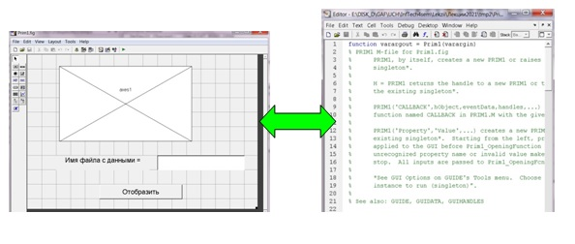

Slide 86
Правила «рисования» экранных форм (не только в MATLAB):
При проектировании ГИП надо постоянно думать об удобстве пользователя, но не забывать и об удобстве разработки.
Визуальных объектов на форме должно быть не слишком много и не слишком мало. Важно также их размещение на экранной форме (не должно быть больших пустот).
Тексты должны быть написаны грамотно, компактно, на языке, понятном пользователю. Избегать вычурных шрифтов. Размер шрифта – удобный для восприятия.
Избегать большого числа цветов на форме («петушиный хвост»). Не применять «ядовитые» цвета.
Терминология, шрифты, цвета д.б.одинаковы везде!

Slide 87
Пример структуры программы с ГИП.
Главная программа
Сценарий1
Форма1.fig
Функция1
………..
ФормаN.fig
Форма1.m
Обработчики событий
ФормаN.m
Обработчики событий
СценарийМ
ФункцияS

Slide 88
Проектирование программы с ГИП,
При создании программы с ГИП пользователям, не имеющим опыта реализации таких программ, рекомендуется сначала выбрать структуру программы без ГИП, обеспечивающую требуемую функциональность. После этого выяснится, что только некоторые компоненты требуют операции ввода и отображения данных.
Выбрать число экранных форм, требуемых для ГИП. Желательно, чтобы это число было по-возможности малым (лучше, если только одна форма – но см. правила рисования форм).
Выбрать структуру ГИП с элементами – экранными формами и связями – переходами между ними.

Slide 89
Разрабатывается корневой сегмент – главная программа (обычно – сценарий). В ней объявляются глобальные переменные, по которым будет осуществляться информационная связь с экранными формами.
Проект экранной формы рисуется на бумаге. Выбираются типы объектов для реализации элементов формы. Выбираются имя формы (идентификатор) и заголовок (название формы).
Создается экранная форма. Для этого вызывается графический редактор для экранных форм
>> guide
Как обычно, в начале появляется заготовка формы.

Slide 90
Рекомендуется тут же сохранить заготовку формы в файле с некоторым именем (см.правила имен в MATLAB). При этом создадутся 2 файла с заданным именем и с расширениями *.fig и *.m.
Отобразить на экране инспектор свойств объектов (Property Inspector), используя опцию меню «Tools», либо щелкнув правой кнопкой мыши и выбрав соответствующую строку из появляющегося меню. Можно также отобразить браузер объектов (Object Browser) – правой кнопкой мыши. С помощью браузера можно выбирать нужный объект (или просто активировать нужный объект щелчком по нему).
Ввести в инспекторе свойств объектов значение свойства экранной формы Name -> название (заголовок) экранной формы. Если надо – настроить окраску и размеры формы.

Slide 91
Нарисовать на форме нужные объекты – надписи (Static Text), редактируемые окна (Edit Text), кнопки pushbutton,… При этом их поочередно выбирают из библиотеки компонент и перетаскивают и развертывают (drag and drop) в нужном месте формы. Настраиваются свойства компонент. Например, свойство String – надпись на компоненте, цвет фона (BackgroundColor), текста (ForegroundColor), тип шрифта (FontName), размер шрифта (FontSize), горизонтальное положение надписи на объекте (HorizontalAlignment) и другие.
В процессе работы время от времени надо сохранять форму (Ctrl+S или «Save/Save As»). Также время от времени смотрим на то, что получилось – Tools + Run (или Ctrl+T). На экране появится реальное изображение формы.

Slide 92
При первом сохранении экранной формы был создан программный модуль формы в файле <имя формы>.m, с несколькими функциями. Первая – с заголовком
function varargout = <имя экр.формы>(varargin)
Остальные функции – обработчики событий. В их тексте:
handles – управления
gcbo = GCBO = Get handle to current CallBack Object – получает управление (доступ) от текущего объекта (активизированного с помощью openfig).
После оператора
handles=guihandles(gcbo)
текущий объект выступает под именем handles (это переменная типа Structure).

Slide 93
У экранной формы есть следующие события (CallBack):
CreateFcn, DeleteFcn, ButtonDownFcn, KeyPressFcn, ResizeFcn, CloseRequestFcn, WindowButtonDownFcn, WindowButtonMotionFcn, WindowButtonUpFcn
У формы и встроенных объектов есть события, для которых можно задать функции отклика (обработчики событий):
ButtonDownFcn — выполняется если пользователь щелкнет левой кнопкой мыши в то время, когда курсор находится на объекте или в пределах 5-пиксельной области вокруг объекта;
CreateFcn — выполняется во время создания объекта после установления всех его свойств;
DeleteFcn — выполняется непосредственно перед уничтожением объекта.

Slide 94
В программном файле есть заготовки таких функций для формы и некоторых объектов. Если нужной функции нет, то для появления соответствующих функций в модуле надо активизировать объект и либо задать ссылку в соответствующей строке инспектора свойств объекта (Property Inspector), либо щелкнуть правой кнопкой мыши и выбрать метод из появляющегося списка.
Методы появятся в модуле и будут оформлены в виде подфункций с именами
function [<список выходных параметров>]=<имя формы или визуальной компоненты на форме>_<имя метода>(<список входных параметров>)

Slide 95
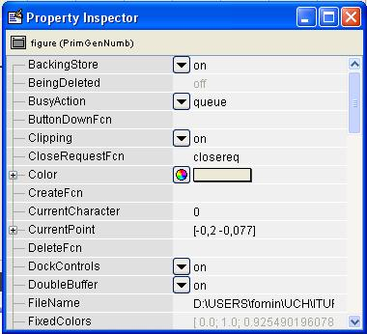
Настройка свойств компонент может осуществляться с помощью Property Inspector (статическая или начальная настройка) или путем их изменения в операторах программы.

Slide 96
Заголовок окна – название инструмента: Property Inspector
Во 2-й строке – информация о текущем объекте, состояние которого отражает инспектор: если это форма, то там будет написано: figure (<идентификатор формы (совпадает с именем файла)>), если это – компонента на форме, то будет: uicontrol(<идентификатор (имя) компоненты>” надпись на компоненте (если есть)“)
Часто используемые свойства:
Важные свойства объектов:
Tag – имя компоненты,
Enable – доступность для изменения,
Visible – «видимость» надписи,
Value – значение (после ввода).

Slide 97
В начале свойства компоненты имеют значения, заданные «по-умолчанию». Для изменения значения некоторого свойства сначала необходимо
активизировать на экранной форме выбранную компоненту (после этого инспектор свойств объектов будет отражать свойства выбранной компоненты);
с помощью мыши выбрать в окне инспектора строку со свойством, значение которого требуется изменить;
задать в правом поле строки требуемое значение свойства.
Значения разных свойств могут иметь разные типы: число, строка, логическое значение и т.д. Поэтому при изменении свойства следует вводить значение соответствующего типа, присущего выбранному свойству.

Slide 98
Чтение/запись значений свойств объектов следует осуществлять в методах Callback обращением к свойствам с помощью функций get и set
get(handles.<имя компоненты>, '<имя свойства>')
set(handles.<имя компоненты>, '<имя свойства1>', <присваиваемое значение свойства1>, '<имя свойства2>', <присваиваемое значение свойства2>,….)
Например,
function varargout = pushbutton1_Callback(h, eventdata, handles, varargin)
handles = guihandles(gcbo);
PR = str2double(get(handles.edit1,'String'));
или
set(handles.edit4,'String',REZSUM);

Slide 99
Связи между компонентами программы по управлению
Связи между обычными программными компонентами (сценариями, функциями) – по ссылке на имя m-файла.
Вызов формы:
f=openfig('<имя формы>.fig','reuse')
или
f=figure(<имя формы>)
Эти операторы не только вызывают появление формы на экране, но и передают управление программам обслуживания этой формы. После завершения работы с формой (ее закрытия) управление передается оператору, следующему за оператором ее открытия в той части программы, которая открыла форму.

Slide 100
Пример организации передачи управления в программе с 3 формами.
Главная программа
Форма 0
Форма 1
Форма 2

Slide 101
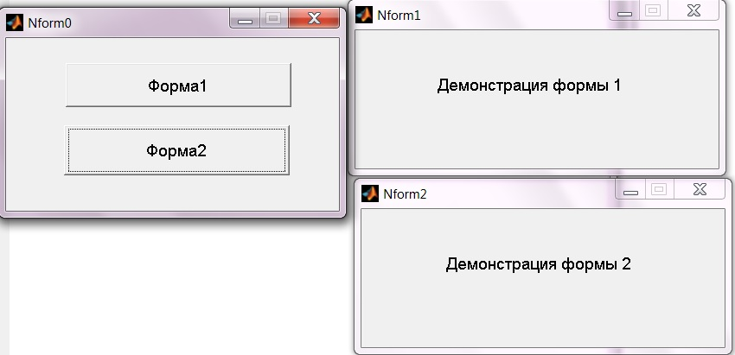
Главная программа:
%Демонстрация передачи управления между формами
ff0=openfig('Nform0.fig','reuse')
Формы:

Slide 102
Для передачи управления из Формы 0 в Форму 1 – в m-файле этой формы дописываем в функциях-обработчиках событий:
% --- Executes on button press in pushbutton1.
function pushbutton1_Callback(hObject, eventdata, handles)
% hObject handle to pushbutton1 (see GCBO)
% eventdata reserved - to be defined in a future version of MATLAB
% handles structure with handles and user data (see GUIDATA)
global ff1
ff1=openfig('Nform1.fig','reuse')
Аналогично – со второй кнопкой и Формой 2

Slide 103
Способы связи между компонентами программы по данным:
Через общую рабочую область (между сценариями)
Через аргументы функций
Через глобальные переменные
Через файлы
Самое высокое быстродействие – 1 и 3, самый медленный способ – 4.
Способы 1 и 3 – самое неэффективное использование оперативной памяти.
При использовании ГИП годятся 3 и 4.

